Slide 1
স্বাগতম

Slide 2
মোঃ আলকাছ মিয়া প্রভাষক, পদার্থবিজ্ঞান
ফিরোজ মিয়া সরকারি কলেজ
আশুগঞ্জ, ব্রাহ্মণবাড়িয়া
Email: alkasmia1984@gmail.com

Slide 3
শ্রেণি-একাদশ
বিষয়-পদার্থবিজ্ঞান প্রথম পত্র
অধ্যায়-৯ম
তারিখ- ০৩ /০২/২০১৯ খ্রিঃ
সময়-৪৫ মিনিট।

Slide 4
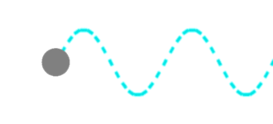
ছবিতে কী দেখা যাচ্ছে?
ছবিতে কী দেখা যাচ্ছে?

Slide 5
পাঠ ঘোষণা
তরঙ্গ

Slide 6
শিখনফল
এই পাঠ শেষে শিক্ষার্থীরা…
১/ তরঙ্গ কী তা বলতে পারবে;
৩/ তরঙ্গ সম্পর্কিত বিভিন্ন রাশি চিত্রের মাধ্যমে বর্ণনা করতে পারবে;
২/তরঙ্গের প্রকারভেদ করতে পারবে;
৪/ তরঙ্গ বেগ নির্ণয় করতে পারবে।

Slide 7
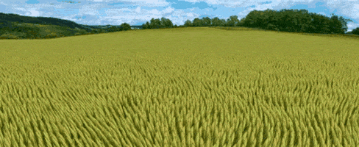
এক ধরণের পর্যাবৃত্ত আন্দোলন ।
তরঙ্গ বা ঢেউ হল-
যা কোনো জড় মাধ্যমের একস্থান থেকে অন্যস্থানে শক্তি সঞ্চারিত করে কিন্তু মাধ্যমের কণাগুলোকে স্থানান্তরিত করে না।

Slide 8
একক কাজ
তরঙ্গ কী?

Slide 9
তরঙ্গ সঞ্চালন মাধ্যমের উপর ভিত্তি করে তরঙ্গ তিন প্রকার
যান্ত্রিক তরঙ্গ
তাড়িতচৌম্বক তরঙ্গ
বস্তু তরঙ্গ
জড় মাধ্যমের প্রয়োজন
কোন মাধ্যমের প্রয়োজন নেই
কোয়ান্টাম কণার প্রয়োজন

Slide 10
জোড়ায় কাজ
তিন তরঙ্গের দুটি করে উদাহরণ লিখ।

Slide 11
তরঙ্গ প্রবাহের দিক এবং মাধ্যমের কণাগুলোর কম্পনের উপর ভিত্তি করে তরঙ্গ দুই প্রকার
অনুপ্রস্থ তরঙ্গ
Transverse
অনুদৈর্ঘ্য তরঙ্গ
Longitudinal
কম্পনের
দিক
কম্পনের দিক
তরঙ্গের দিক
তরঙ্গের দিক
তরঙ্গ সঞ্চালনের দিক এবং কণার কম্পনের দিক পরস্পর সমকোণে থাকে
তরঙ্গ সঞ্চালনের দিক এবং কণার কম্পনের দিক পরস্পর সমান্তরাল থাকে

Slide 12
দলীয় কাজ
একটি স্প্রিং দিয়ে অনুপ্রস্থ ও অনুদৈর্ঘ্য তরঙ্গ তৈরি কর এবং দুই প্রকার তরঙ্গ সৃষ্টির কারণ লিখ।

Slide 13
তরঙ্গ সংশ্লিষ্ট বিভিন্ন রাশি ও এদের মধ্যে সম্পর্ক

Slide 14
পূর্ণকম্পনঃ
কম্পনশীল কণা বা বস্তু একটি বিন্দু হতে যাত্রা শুরু করে আবার একই দিক হতে সেই বিন্দুতে ফিরে এলে তাকে পূর্ণকম্পন বলে।
চিত্রে একটি কণা O হতে A বিন্দুতে গেলে একটি পূর্ণকম্পন, আবার A হতে B বিন্দুতে গেলে আরেকটি পূর্ণকম্পন, B হতে C বিন্দুতে গেলে আরেকটি পূর্ণকম্পন সম্পন্ন হয়।
O
A
B
C

Slide 15
দোলনকাল বা পর্যায়কালঃ
কম্পনশীল কণা বা বস্তু একটি পূর্ণকম্পন সম্পন্ন করতে যে সময় লাগে তাকে দোলনকাল বলে।
চিত্রে একটি কণা O হতে A বিন্দুতে অথবা A হতে B বিন্দুতে অথবা B হতে C বিন্দুতে যাওয়ার সময়ই দোলনকাল। দোলনকালকে T দিয়ে প্রকাশ করা হয়।
একটি কণা t সময়ে N টি পূর্ণকম্পন সম্পন্ন করলে, পর্যায়কাল, $T=\frac{t}{N}$
O
C
A
B

Slide 16
কম্পাংকঃ
কম্পনশীল কণা বা বস্তু এক সেকেন্ডে যতগুলো পূর্ণকম্পন সম্পন্ন করে তাকে কম্পাংক বলে। একে f দিয়ে প্রকাশ করা হয়।
একটি কণা t সময়ে N টি পূর্ণকম্পন সম্পন্ন করলে,
কম্পাংক, $f=\frac{N}{t}$
বা, $f=\frac{1}{T}$
চিত্রে ৩টি পূর্ণকম্পন দেখানো হয়েছে।
O
C
A
B

Slide 17
বিস্তারঃ
কম্পনশীল কণা বা বস্তু সাম্যাবস্থান থেকে যে কোন একদিকে সর্বাধিক যে দূরত্ব অতিক্রম করে তাকে বিস্তার বলে। একে a বা A দিয়ে প্রকাশ করা হয়।
চিত্রে OA, BC বিস্তার নির্দেশ করে।
A
B
O
C

Slide 18
তরঙ্গদৈর্ঘ্যঃ
কম্পনশীল কণা বা বস্তু একটি পূর্ণকম্পন সম্পন্ন করতে যে সময় লাগে সেই সময়ে তরঙ্গ যে দূরত্ব অতিক্রম করে তাকে তরঙ্গদৈর্ঘ্য বলে। একে$λ$দিয়ে প্রকাশ করা হয়।
λ
λ

Slide 19
এখন আমরা বলতে পারি,
T সময়ে তরঙ্গ অতিক্রম করে $λ$ দূরত্ব ।
$∴$একক সময়ে তরঙ্গ অতিক্রম করে $\frac{λ}{T}$ দূরত্ব
অর্থাৎ, $v=\frac{λ}{T}$
বা, $v=f λ$ [ $f=\frac{1}{T}$ ]
অর্থাৎ, তরঙ্গবেগ = কম্পাংক × তরঙ্গদৈর্ঘ্য

Slide 20
মূল্যায়ন
তরঙ্গ কী?
তরঙ্গদৈর্ঘ্য কী?
পাঁচ কম্পন বিশিষ্ট একটি তরঙ্গ আকঁ ?
তরঙ্গ অঙ্কন করে তরঙ্গদৈর্ঘ্য ও বিস্তার চিহ্ণিত কর।

Slide 21
বাড়ির কাজ
১/ বাতাসে শব্দের বেগ $332ms^{−1}$দোলনকাল $40s$ হলে, এর তরঙ্গদৈর্ঘ্য বের কর।
২/ বায়ু ও পানিতে $300Hz$কম্পাংকের একটি শব্দ তরঙ্গদৈর্ঘ্যের পার্থক্য $4.16m$। বায়ুতে শব্দের বেগ $352ms^{−1}$হলে, পানিতে শব্দের বেগ নির্ণয় কর।

Slide 22
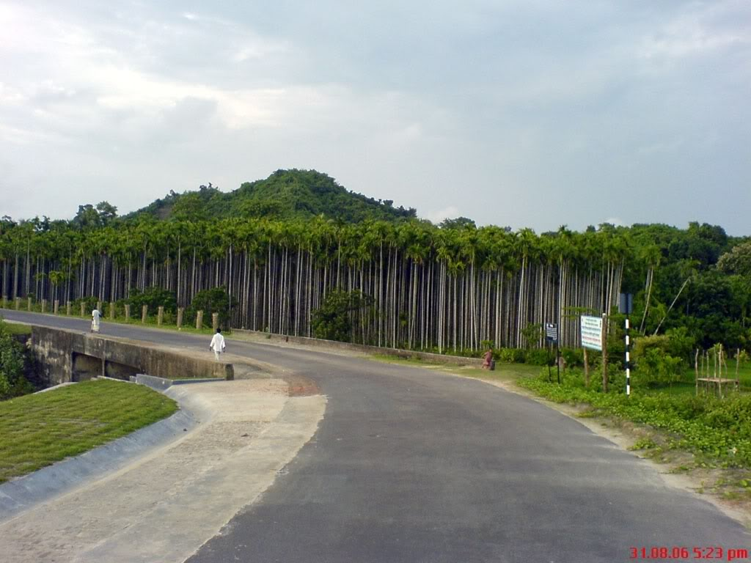
আজকের মত সবাইকে ধন্যবাদ

Slide 23
একক কাজ
দুটি সুরশলাকার কম্পাঙ্ক যথাক্রমে 128 Hz ও 384 Hz হলে, সুরশলাকা দুটি হতে সৃষ্ট তরঙ্গদৈর্ঘ্যের অনুপাত নির্ণয় কর।

